Slide 1

Microsoft Serverless Computing

Slide 2
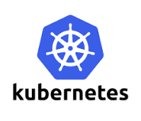
Azure Kubernetes Service
Kubernetes：
谷歌一个用于自动部署，扩展和管理容器化应用程序的开源系统.
提供API来控制这些容器的运行方式和位置.
自动进行服务发现、负载均衡、存储编排、部署和回滚、自我修复、跟踪资源分配和基于计算利用率扩展.

Slide 3
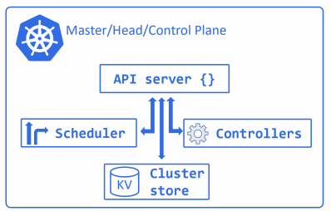
Azure Kubernetes Service
Kubernetes集群结构：
Master节点（Control Plane）.
Kubernetes主机是组成集群控制平面的系统服务的集合，
由许多小型专门的控制循环和服务组成。

Slide 4
Azure Kubernetes Service
Kubernetes集群结构：
The API server
API server是底层Kubernetes API的公开方式。为管理工具(如 kubectl或Kubernetes dashboard)提供交互。

Slide 5
Azure Kubernetes Service
Kubernetes集群结构：
Cluster store
为了维护Kubernetes集群的状态和配置，高度可用的etcd是 Kubernetes中的一个KV结构存储

Slide 6
Azure Kubernetes Service
Kubernetes集群结构：
Scheduler
在创建或扩展应用程序时，调度器将确定哪些节点可以运行工作负 载并启动它们

Slide 7
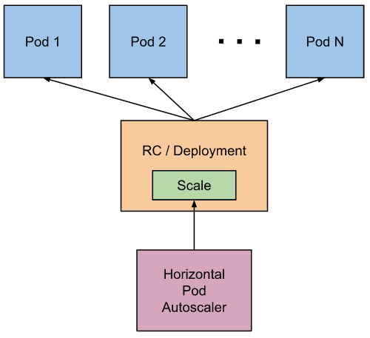
Azure Kubernetes Service
Kubernetes集群结构：
controller-manager
控制器管理器监督许多较小的控制器，这些控制器执行诸如复制 Pods和处理节点操作等操作。每个周期内，controller manager 根据每个 HorizontalPodAutoscaler 定义中指定的指标查询资源利 用率。根据平均的资源使用率或原始值计算出缩放的比例，进而计 算出目标副本数

Slide 8
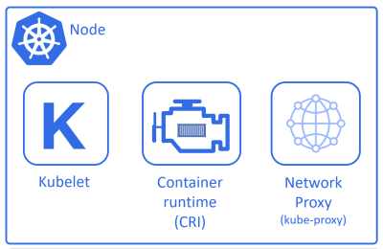
Azure Kubernetes Service
Kubernetes集群结构：
Nodes节点.
Kubernetes集群的工作节点，负责查看API服务器以获得新的工作 分配，执行新的工作分配，向控制平面报告

Slide 9
Azure Kubernetes Service
Kubernetes集群结构：
Kubelet
基本上就是Node的同等概念，每个Node上都会跑一个，kubelet负 责节点注册过程。将节点的CPU、内存等集中到更大的集群池中， 监视API服务器以获得新的工作分配

Slide 10
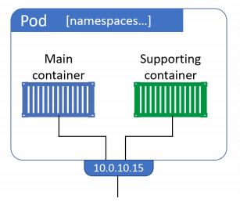
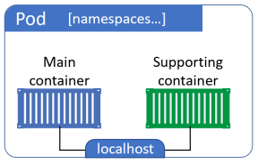
Azure Kubernetes Service
Kubernetes集群结构：
Pod
一群容器集群，容器都是运行在Pod的内部的，一个Pod运行一个 应用的实例，pod通常与容器进行1:1的映射，一些高级场景中，一 个pod可能包含多个容器。这些多容器容器被安排在同一个节点上， 允许容器共享相关资源，相同的Pod将共享相同的IP地址。

Slide 11
Azure Kubernetes Service
Kubernetes集群结构：
Pod
当创建一个pod时，可以定义资源请求来请求一定数量的CPU或内 存资源。scheduler尝试将pod调度到具有可用资源的节点上运行， 以满足请求。还可以指定最大的资源限制，以防止给定的pod从底 层节点消耗过多的计算资源。
Pod是拓展的最小单元，如果需要扩展你的应用程序，可以添加或 删除Pod。不能通过向现有的Pod添加更多容器来扩展。
Pod的部署是一个原子操作。Pod要么完全部署，要么完全不部署。

Slide 12
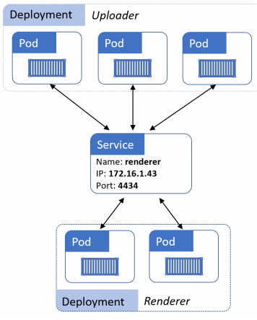
Azure Kubernetes Service
Kubernetes集群结构：
Services
基于Pod是不可靠的，Pod的伸缩也可能很耗费IP地址，Service为Pods集合提供可靠的网络

Slide 13
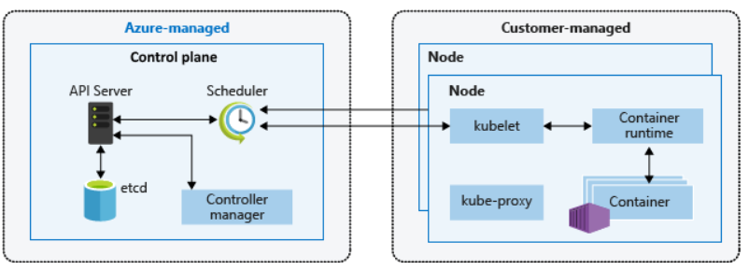
Azure Kubernetes Service
Azure Kubernetes Service（AKS）：
AKS提供了一个受管理的Kubernetes服务，它降低了部署和核心管理任务(包括协调升级)的复杂性。
AKS单租户控制平面由Azure平台管理，只需为运行应用程序的Node付费。这个托管控制平面意味着您不需要配置像高度可用的etcd存储那样的组件，但是它也意味着不能直接访问控制平面。AKS建立在开源的Azure Kubernetes服务引擎(AKS - Engine)之上

Slide 14
Azure Kubernetes Service
Azure Kubernetes Service（AKS）：
AKS使用Moby作为容器运行时
节点的Azure VM大小确定了多少cpu、多少内存以及可用存储的大小和类型(例如高性能SSD或常规HDD)。如果需要大量CPU和内存或高性能存储的应用程序，要相应地计划节点大小。可以扩展AKS集群中的节点数量，以满足需求。在包含多个节点池的AKS集群中，需要告诉Kubernetes调度器将哪个节点池用于给定的资源

Slide 15
Serverless Computing
Azure Kubernetes Service：
集群和节点:您可以将存储连接到节点和pods，升级集群组件，并使用GPU。
开发工具集成:丰富的开发和管理工具生态系统，如Helm、Draft和用于Visual Studio代码的Kubernetes扩展。
Kubernetes资源在逻辑上被分组到一个名称空间中。这些分组提供了在逻辑上划分AKS集群并限制对创建、查看或管理资源的访问的方法。可以创建名称空间来分隔业务组。用户只能在指定的名称空间内与资源交互。

Slide 16
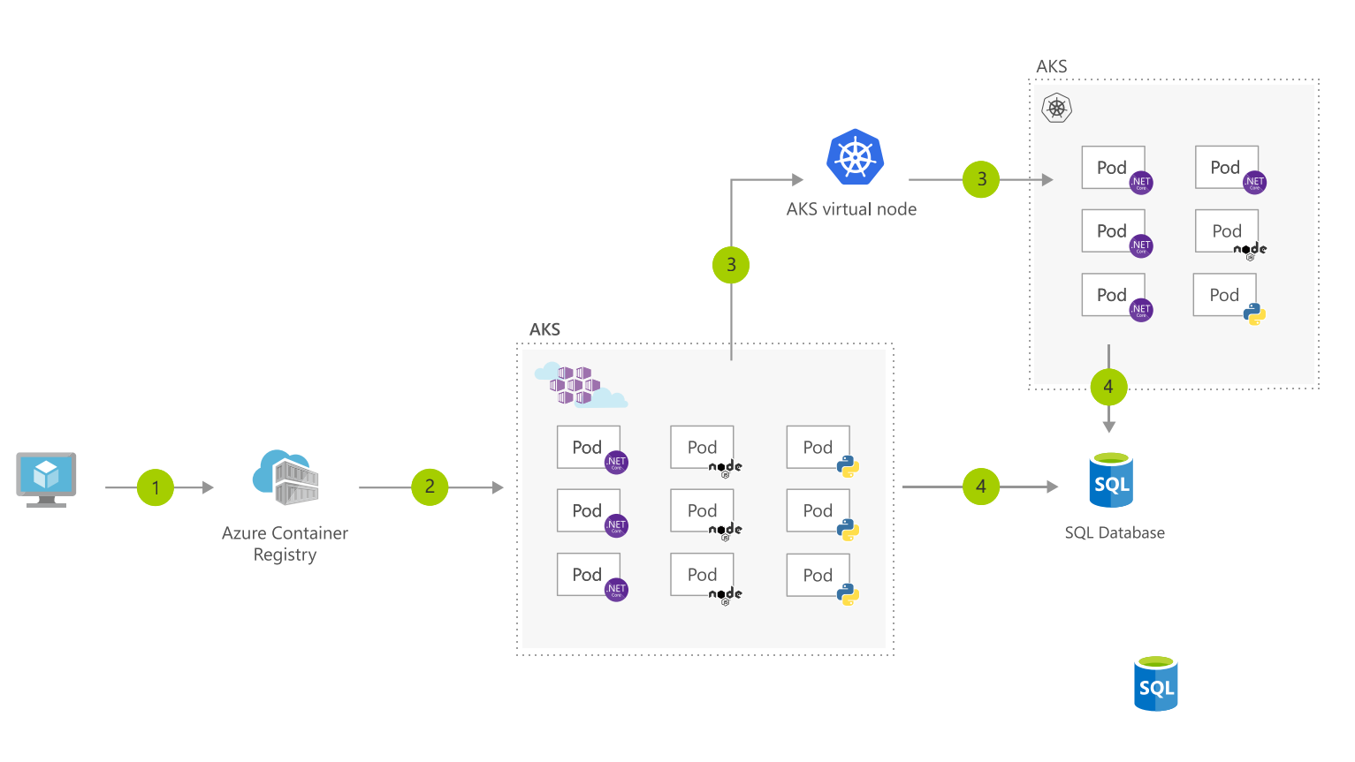
Serverless Computing
Azure Kubernetes Service：
AKS虚拟节点：精确地分配所需的额外容器的数量，而不是等待额外的基于vm的节点启动。

Slide 17
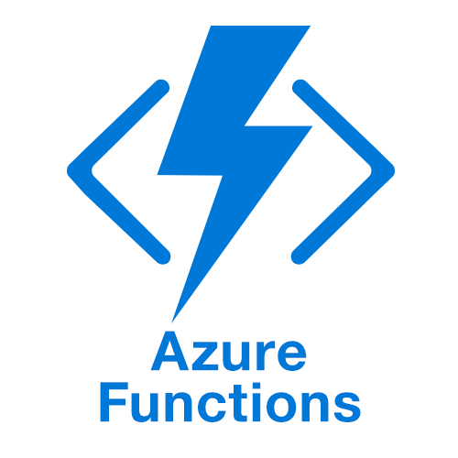
Serverless Computing
Azure Functions：
Azure函数是一个事件驱动型无服务器计算平台，可以解决复杂的业务流程问题。运行一小段代码，而不必担心应用程序基础结构（FaaS）。通过Azure功能，由云基础设施提供保持应用程序大规模运行需要的所有最新的服务器。
为每个独特的场景选择喜欢的编程语言——从.net、Node.js或Java的web应用程序和API，到使用Python的机器学习工作流或使用PowerShell的云自动化。

Slide 18
Serverless Computing
Azure Functions：
触发事件：
HTTP：基于 HTTP 请求运行代码
计时器：将代码安排在预定义的时间运行
Azure Cosmos DB：处理新的和修改的 Azure Cosmos DB 文档
Blob 存储：处理新的和修改的 Azure Storage blobs
Queue存储：响应 Azure Storage queue 消息
Event Grid：通过订阅和筛选器响应 Azure Event Grid
Event Hub：响应大量 Azure Event Hub 事件
服务总线Queue：对服务总线队列消息做出响应
服务总线Topic：对服务总线主题消息做出响应

Slide 19
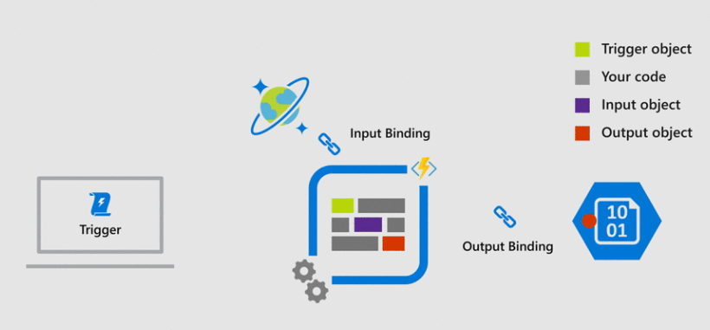
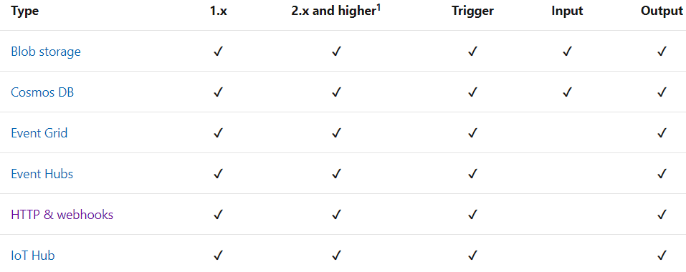
Serverless Computing
Azure Functions：
输入输出绑定：
绑定到一个函数是声明性地将另一个资源连接到该函数的一种方式;绑定可以连接为输入绑定、输出绑定或都绑定。来自绑定的数据作为参数提供给函数。绑定是可选的，一个函数可能有一个或多个输入和/或输出绑定

Slide 20
Serverless Computing
Azure Functions：
Pick the programming languages you like best for each unique scenario—from web apps and APIs with .NET, Node.js or Java, to Machine Learning workflows with Python or cloud automation with PowerShell.
The Azure Security Center helps you prevent, detect, and respond to threats with increased visibility into and control over the security of your Azure resources.
Azure functions utilize service triggers as well, but they also capture the idea of bindings. Input and output bindings offer a declarative way to connect to data from within your code.

Slide 21
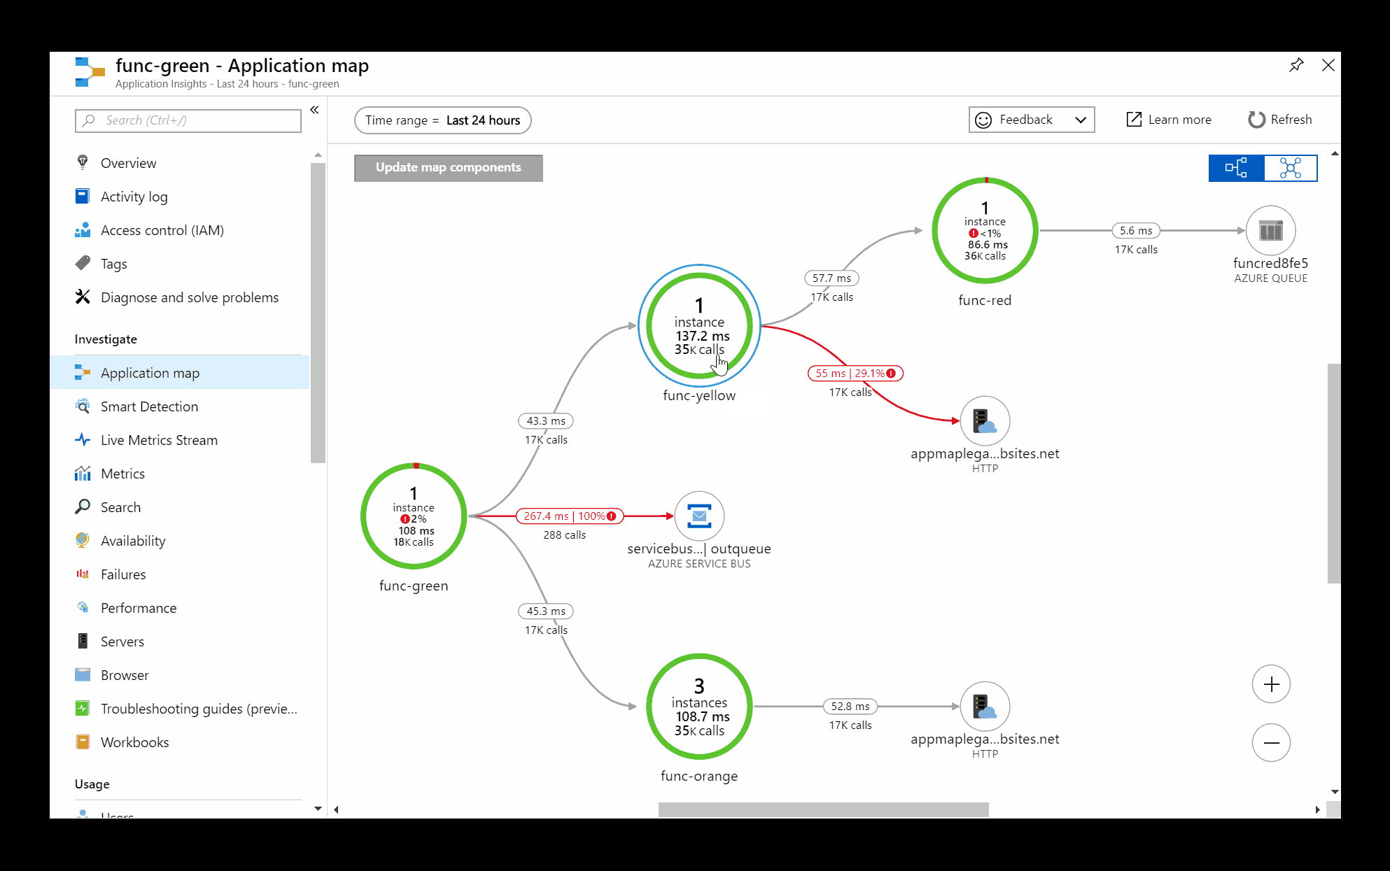
Serverless Computing
Azure Functions：
内置的安全性和监控功能（Azure Application Insights）
监控和分析代码性能。使用应用程序映射和 Azure Monitor 中的分布式跟踪，在应用程序的所有组件中发现瓶颈和故障热点

Slide 22
Serverless Computing
Azure Functions：
内置的安全性和监控功能
使用Azure Key Vault，通过源应用程序设置控制访问策略和审计历史，不需要更改代码。
应用程序能够轻松地访问受Azure Active Directory保护的其他资源。
使用Azure Active Directory、Microsoft account和外部提供商(如Twitter、Facebook和谷歌)的内置身份验证授予应用程序的访问权限
Azure安全中心可以帮助预防、检测和响应威胁，增强对Azure资源安全性的可见性和控制能力。

Slide 23
Serverless Computing
Azure Functions：
付费计划
Consumption plan：根据传入事件的数量动态添加和删除Azure Functions主机的实例。该无服务器计划会自动扩展，仅当函数运行时，基于每次执行和消耗的内存为计算资源付费
Premium plan：永久热实例避免任何冷启动，无限执行时间（保证60分钟），基于所需的实例和预热实例中使用的核心秒数和内存，计划必须始终保持至少一个实例。意味着每个执行计划的最低每月成本，与执行次数无关
Dedicated (App Service) plan：与其他应用程序服务应用程序在相同的专用VM上运行，已经在运行其他App Service实例的未充分利用的现有VM

Slide 24
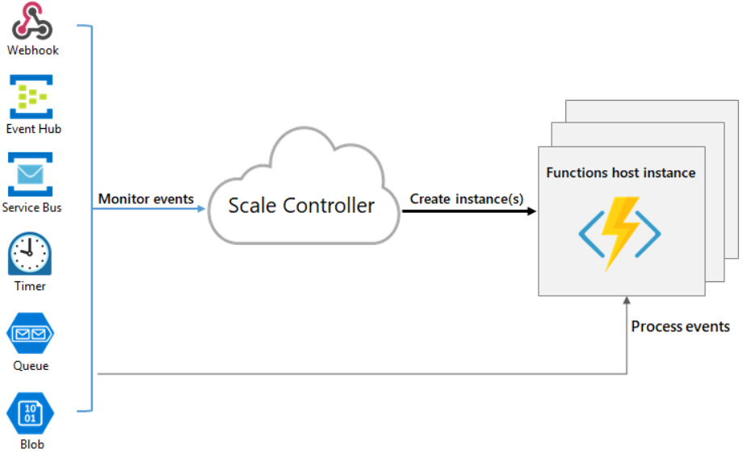
Serverless Computing
Azure Functions：
拓展
Azure Functions 的缩放单位为函数应用。 横向扩展函数应用时，将分配额外的资源来运行 Azure Functions 主机的多个实例。 相反，计算需求下降时，扩展控制器将删除函数主机实例。 当函数应用中没有运行函数时，实例数最终会缩减为零。单函数应用可扩大到最多200个实例

Slide 25
Serverless Computing
Azure Functions：
存储
Azure Functions 依赖 Azure 存储来执行管理触发器和记录函数执行等操作，需要一个支持Azure Blob, Queue, Files, and Table storage的Azure存储账户

Slide 26
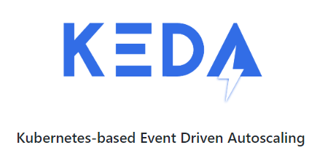
Serverless Computing
Azure Functions：
部署到Kubernetes集群：
Azure Functions运行时提供了在所需位置和方式上进行托管的灵活性。 KEDA（基于Kubernetes的事件驱动自动缩放）与Azure Functions运行时和工具无缝配对，以在Kubernetes中提供事件驱动的缩放。
支持触发：
Azure Storage Queues
Azure Service Bus Queues
Azure Event / IoT Hubs
Apache Kafka
RabbitMQ Queue
暂不支持：
HTTP触发

Slide 27
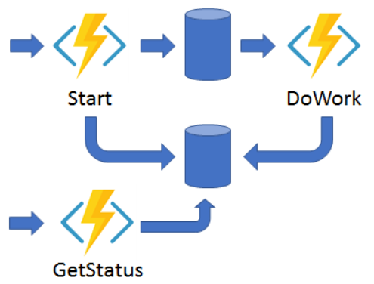
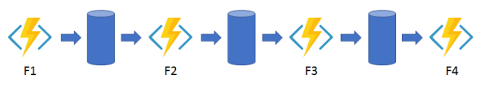
Serverless Computing
Azure Functions：
持久函数是Azure functions的扩展，它允许在Serverless computing环境中编写有状态函数。该扩展允许通过编写编制器函数来定义有状态工作流，通过使用Azure函数编程模型编写实体函数来定义有状态实体。在后台，扩展管理状态、检查点和重新启动，允许开发者专注于业务逻辑。
在幕后，持久函数扩展构建在持久任务框架的基础上，持久任务框架是GitHub上的一个开源库，用于在代码中构建工作流。

Slide 28
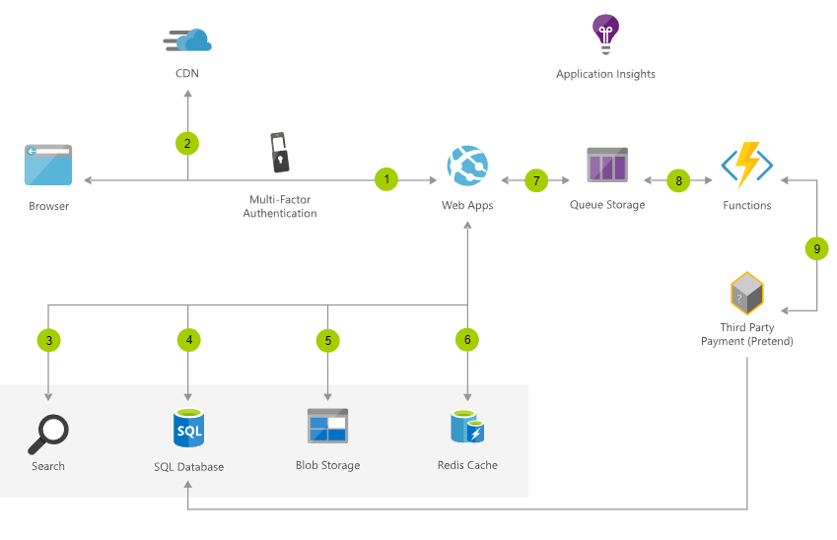
Serverless Computing
Azure App Service：
在一个高生产率、完全管理的环境中，选择合适的平台运行和扩展web、移动和API应用程序

Slide 29
Serverless Computing
汪钇丞工作说明：
调研Microsoft的Serverless Computing部分，包括Azure Kubernetes Service，Azure Functions，Azure App Service。通过论文，文档等资料，调研包括Microsoft Serverless Computing的结构，特点，性能等。

